Slide 1

4.2 命题逻辑公式
Page 109 to 124

Slide 2
主要内容
1. 命题公式的分类
2. 命题逻辑的等值演算
3. 命题逻辑的基本等值式
4. 等值演算的应用
重点：16组基本等值式
难点：等值演算的应用

Slide 3
一、问题引入
有一逻辑学家误入某部落，被拘于劳狱，酋长意欲放行，他对逻辑学家说：
“今有两门，一为自由，一为死亡，你可任意开启一门。为协助你脱逃，今加派两名战士负责解答你所提的任何问题。唯可虑者，此两战士中一名天性诚实，一名说谎成性，今后生死由你自己选择。”
逻辑学家沉思片刻，即向一战士发问，然后开门从容离去。该逻辑学家应如何发问？

Slide 4
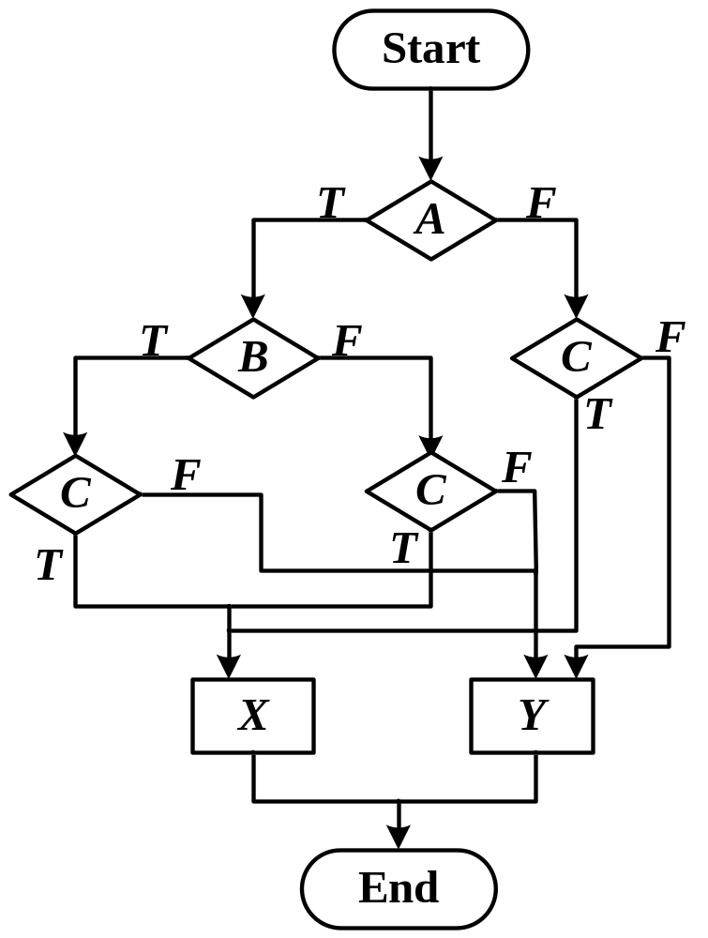
一、问题引入
化简下面程序流程图。

Slide 5
二、命题公式
1. 定义
命题合适公式（命题公式）：命题变元、命题常元和联结词按照一定规则组成的符号串。命题公式按如下规则生成：
  ① 单个命题常元或命题变元是命题公式；
  ② 如果A是命题公式，则(¬A)是命题公式；
  ③ 如果A和B是命题公式，则(A∨B)、(A∧B)、(A→B)、(A↔B)是命题公式；
  ④ 有限次使用①、②和③后所得的符号串才是命题公式
  例：判断下列字符串是否为命题公式？
    ¬q、p∨q、(p∧q)∨s、(p∧q)→(p→s)、((p∧q)∨s)→(p↔q)
    (q¬p∨q、(→p∧q)∨s、(p∧q)→(p→s∨)、((p∧q)¬∨s) →(p↔q)
√
×

Slide 6
二、命题公式
A(p₁, p₂, …, p_{n})：含有n个命题变元p₁、p₂、…p_{n}的命题公式A。
含有一个联结词的命题公式称为基本复合命题公式，简称为基本命题公式（fundamental proposition formula），所表示的复合命题，称为基本命题（fundamental proposition）。
含有两个或两个以上联结词的命题公式称为复杂命题公式（complex proposition formula），所表示的复合命题，称为复杂复合命题，简称为复杂命题（complex proposition）。

Slide 7
二、命题公式
约定：
对于公式中最外层的括号，常可省略。如(¬G)可写成¬G，(G→H)可写成G→H。但必须指出这仅仅是一种约定，把程序输入计算机时，括号是不可随意省略的。
否定联结词“¬”只作用于邻接后的原子命题变元，如可把(¬ G) ∨ H写成是¬ G ∨ H。
联接词规定如下优先级：¬、(∧、∨)、→、↔依次优先级降低。

Slide 8
二、命题公式
2. 命题公式的解释
对出现在命题公式A中的命题变元p₁，p₂，…p_{n}指定一组真值，称为对命题公式A的一个赋值或解释，记为I 。
含有n个命题变元的命题公式的一个赋值，可以表示为n维 0-1向量( σ₁, σ₂, …, σ_{n} )，其中σ_{i}（i=1,2,…,n）是命题变元p_{i} 所对应的真值。
若指定的一组真值使命题公式A的真值为真，就称这组真值为命题公式A的成真赋值。
若指定的一组真值使命题公式A的真值为假，就称该组真值为命题公式A的成假赋值。
Notes:
命题公式和命题不同，它是一个公式，无具体的真值可言，只有当给予公式中的每个命题变元以具体的真值指派，公式才有具体的真值。

Slide 9
二、命题公式
例2 给出命题公式¬r→(p→q)的所有赋值，并判断哪些是成真赋值？哪些是成假赋值？
解：命题公式 ¬r→(p→q)有如下8组赋值：
p=0, q=0和r=0，表示为(0,0,0);
p=0, q=0和r=1，表示为(0,0,1);
p=0, q=1和r=0，表示为(0,1,0);
p=0, q=1和r=1，表示为(0,1,1);
p=1, q=0和r=0，表示为(1,0,0);
p=1, q=0和r=1，表示为(1,0,1);
p=1, q=1和r=0，表示为(1,1,0);
p=1, q=1和r=1，表示为(1,1,1);
成真赋值有：(0,0,0)，(0,0,1)，(0,1,0)，(0,1,1)，(1,0,1)，(1,1,0)，(1,1,1)
成假赋值有：(1,0,0)

Slide 10
二、命题公式
3. 真值表
命题公式在其所有可能解释下所取真值的表格形式表示。
下表为几个基本命题公式的真值表：
p | q | ¬p | p∧q | p∨q | p→q | p↔q
0 | 0 | 1 | 0 | 0 | 1 | 1
0 | 1 | 1 | 0 | 1 | 1 | 0
1 | 0 | 0 | 0 | 1 | 0 | 0
1 | 1 | 0 | 1 | 1 | 1 | 1

Slide 11
二、命题公式
例3 给出下列命题公式的真值表。
¬r→(p→q)
p | q | r | ¬r | p→q | ¬r→(p→q)
0 | 0 | 0 | 1 | 1 | 1
0 | 0 | 1 | 0 | 1 | 1
0 | 1 | 0 | 1 | 1 | 1
0 | 1 | 1 | 0 | 1 | 1
1 | 0 | 0 | 1 | 0 | 0
1 | 0 | 1 | 0 | 0 | 1
1 | 1 | 0 | 1 | 1 | 1
1 | 1 | 1 | 0 | 1 | 1

Slide 12
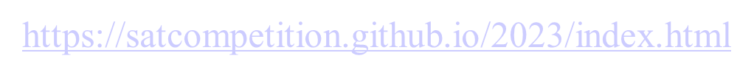
三、命题公式的分类
1. 永真命题公式（永真公式或重言式）：命题公式A在所有解释下的真值都为真，用1表示。
2. 可满足命题公式（可满足公式）：至少存在一个解释使命题公式A的真值为真。
3. 永假命题公式（永假公式或矛盾式或不可满足公式）：命题公式A在所有解释下的真值都为假，用0表示。
Notes:
可满足性问题（SAT）源于可满足命题公式的概念，是理论计算机科学中一个重要的问题，也是第一个被证明的NPC问题。如果能有效的求解SAT问题，那么其他NPC问题也能有效求解。SAT问题主要应用于两个电路的等价性检测，软件的可达性分析等。简要介绍SAT的DPLL等算法，为推动SAT求解的发展，鼓励学生关注可满足性测试理论与应用国际会议，该会议每一到两年举办一次SAT求解器国际竞赛（第26届国际SAT竞赛主页：https://satcompetition.github.io/2023/index.html）

Slide 13
三、命题公式的分类
可通过真值表判断
例4 判断下列命题公式的类型？
① ¬(p∧q) ↔¬p∨¬q
② (p→q)∧(q→r)↔(p→r)
③ (p∧( p→q))∧¬p
④ (q∨¬(p→q))∧¬q
重言式
可满足式
矛盾式
可满足式

Slide 14
三、命题公式的分类
课堂练习：
写出下列公式的真值表，并验证其公式是重言式、矛盾式、可满足公式。
（1）G₁ = (p→q)↔(¬p∨q)
（2）G₂ = (p↔q)↔(¬(p→q)∨¬(q→p))
（3）G₃ = (p→¬q)∨¬q

Slide 15
三、命题公式的分类
三个公式的真值表如下：
p | q | (p→q)↔(¬p∨q) | (p↔q)↔(¬(p→q)∨¬(q→p)) | (p→¬q)∨¬q
0 | 0 | 1 | 0 | 1
0 | 1 | 1 | 0 | 1
1 | 0 | 1 | 0 | 1
1 | 1 | 1 | 0 | 0
永真公式
可满足公式
永假公式
可满足公式

Slide 16
三、命题公式应用
例5 有一逻辑学家误入某部落，被拘于劳狱，酋长意欲放行，他对逻辑学家说：
“今有两门，一为自由，一为死亡，你可任意开启一门。为协助你脱逃，今加派两名战士负责解答你所提的任何问题。惟可虑者，此两战士中一名天性诚实，一名说谎成性，今后生死由你自己选择。”
逻辑学家沉思片刻，即向一战士发问，然后开门从容离去。该逻辑学家应如何发问？

Slide 17
三、命题公式应用
分析
逻辑学家问其中一名战士：“这扇门是死亡门，他（指另一名战士）将回答‘是’，对吗？”
如果被问者是诚实战士，他回答“对”，说明另一名战士是说谎战士，他回答“是”，那么这扇门不是死亡门。
如果被问者是诚实战士，他回答“不对”，说明另一名战士是说谎战士，他回答“不是”，那么这扇门是死亡门。
如果被问者是说谎战士，可以进行类似分析。

Slide 18
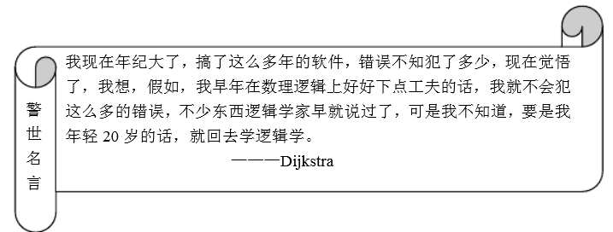
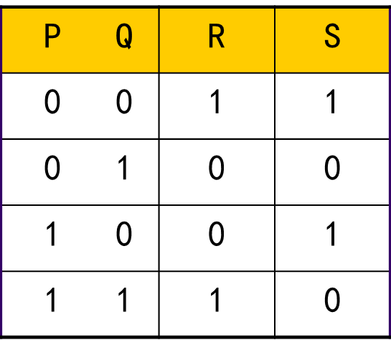
三、命题公式应用
解：逻辑学家手指一门问身旁的一名战士说:“这扇门是死亡门，他(指另一名战士)将回答‘是’,对吗？”
当被问战士回答“对”,则逻辑学家开启所指的门从容离去。
当被问的战士回答“否”,则逻辑学家开启另一扇门从容离去。
P: 被问战士是诚实人；
Q: 被问战士的回答是“是”
R: 另一名战士的回答是“是”
S: 这扇门是死亡门。
R↔(P↔Q)
S↔¬Q；
所以，当被问人回答“是”时，为自由门。
Notes:
Dijkstra是计算机科学奠基人，图灵奖获得者，程序员的工作中布满了由他提出的词汇——显示、死锁、信号量、无GOTO程序设计、结构化编程...，ALGOL高级编程语言已经成为结构清晰、数学基础严谨的一个典范，而他是ALGOL语言的主要贡献者之一。
Dijkstra经典著作：编程的修炼（A Discipline of Programming)。
搞好软件就要学好逻辑的警世名言：

Slide 19
三、命题公式应用
例6 一家航空公司为了保证安全，用计算机复核飞行计划，每台计算机能给出飞行计划正确或有误的回答。由于计算机也有可能发生故障，因此使用3台计算机同时复核，由各计算机所给出的回答，再依据“少数服从多数”的原则作出判断，试将三台计算机同时复核之后的判断结果用命题公式表示。
解：设p，q，r分别表示3台计算机的答案，A表示判断结果。根据“少数服从多数”的原则可建立真值表。

Slide 20
三、命题公式应用
根据真值表，可得
A=(¬p∧q∧r)∨(p∧¬q∧r) ∨(p∧q∧¬r)∨(p∧q∧r)。
p | q | r | A
0 | 0 | 0 | 0
0 | 0 | 1 | 0
0 | 1 | 0 | 0
0 | 1 | 1 | 1
1 | 0 | 0 | 0
1 | 0 | 1 | 1
1 | 1 | 0 | 1
1 | 1 | 1 | 1

Slide 21
四、等值式
1. 定义
如果命题公式A和B的等价式A↔B是重言式，则称命题公式A与B是逻辑等值的（equivalent），或者是命题公式的等值式，简称为等值式（equivalent formula），记为 A⇔B。
  注意：⇔不是逻辑联结词，A⇔B是表示A↔B为重言式的一种记法。
Notes:
含有相同的命题变元的命题公式，它们的解释是相同的，但是，它们在同一解释下的真值不一定相同。如果在所有可能的解释下，两个含有相同命题变元的命题公式的真值都相同，那么，从逻辑解释角度，它们所表述的含义是相同的，或者说是逻辑等价的。
例如：命题公式 p↔q 与(p→q)∧(q→p)在所有可能的解释下的真值都相同。

Slide 22
四、等值式
例7 分析下列命题公式是否为等值式？
① p→q 和 ¬q→¬p
解：根据等值式的定义，命题公式的(p→q )↔(¬q→¬p)的真值表如下：
可见(p→q )↔(¬q→¬p)是重言式，所以p→q 和 ¬q→¬p是等值式。
可通过列写出等价式A↔B的真值表，分析A↔B是否为重言式，来确定命题公式A和B是否为等值式。
p | q | p→q | ¬q→¬p | (p→q )↔(¬q→¬p)
0 | 0 | 1 | 1 | 1
0 | 1 | 1 | 1 | 1
1 | 0 | 0 | 0 | 1
1 | 1 | 1 | 1 | 1

Slide 23
四、等值式
2. 等值演算
在含有命题公式A的命题公式Φ(A)中，将所有命题公式A的出现用命题公式B来替换，得到新的命题公式Φ(B)，如果命题公式A和命题公式B是等值式，那么，Φ(A)⇔Φ(B)。
在命题逻辑中，由已知的等值式，通过等值式替换，推演出另外一些等值式的过程称为命题逻辑的等值演算，简称为等值演算（equivalent calculus）。

Slide 24
四、等值式
共16组，24个基本等值式
交换律 A∨B ⇔ B∨A A∧B ⇔ B∧A
结合律 (A∨B)∨C ⇔ A∨(B∨C)
(A∧B)∧C ⇔ A∧(B∧C)
分配律 A∨(B∧C) ⇔ (A∨B)∧(A∨C)
A∧(B∨C) ⇔ (A∧B)∨(A∧C)
吸收律 A∨(A∧B) ⇔ A A∧(A∨B) ⇔ A
幂等律 A∨A ⇔ A A∧A ⇔ A
同一律 A∨0 ⇔ A A∧1 ⇔ A
零律 A∨1 ⇔ 1 A∧0 ⇔ 0
排中律 A∨¬A ⇔ 1

Slide 25
四、等值式
矛盾律 A∧¬A ⇔ 0
双重否定律 ¬ ¬A ⇔ A
德﹒摩根律 ¬(A∨B) ⇔ ¬A∧¬B
¬(A∧B) ⇔ ¬A∨¬B
蕴含等值式 A→B ⇔ ¬A∨B
等价等值式 A↔B ⇔ (A→B)∧(B→A)
假言易位 A→B ⇔ ¬B→¬A
等价否定等值式 A↔B ⇔ ¬A↔¬B
归谬论 (A→B)∧(A→¬B) ⇔ ¬A
注意：双向的 （尤其是分配律、德﹒摩根律的使用）

Slide 26
五、等值演算的应用
1.简化公式
  消去联结词→、 ↔
  尽量让互为否定的命题(例如p与¬p)成对出现
例：简化公式((p∧q)∨(p∧¬q))→r，要求最后结果只含一个或两个联结词。
  解： ((p∧q)∨(p∧¬q))→r
  ⇔ (p∧(q∨¬q))→r (分配律)
  ⇔ (p∧1)→r （排中律）
  ⇔ p→r （同一律）
  ⇔ ¬p∨r （蕴含等值式）

Slide 27
五、等值演算的应用
2.证明两个公式等值
    消去联结词→、 ↔；从两边进行观察
例：证明p→(q →r) ⇔ (p∧q)→r
  证： p→(q →r)
  ⇔ ¬p ∨(¬q ∨r) （两次应用蕴含等值式）
  ⇔ (¬p ∨¬q)∨r （结合律）
  ⇔ ¬(p∧q)∨r （德﹒摩根律）
  ⇔ (p∧q)→r （蕴含等值式）

Slide 28
五、等值演算的应用
例8 证明下列命题公式的等值式。
④ (¬p∧(¬q∧r))∨((q∧r)∨(p∧r)) ⇔ r
证明：
(¬p∧(¬q∧r))∨((q∧r)∨(p∧r))
⇔ ((¬p∧¬q)∧r)∨((q∨p)∧r) （结合律、分配律）
⇔ (¬(p∨q)∧r)∨((q∨p)∧r) （德﹒摩根律）
⇔ (¬(p∨q)∨(q∨p))∧r （分配律）
⇔ 1∧r （排中律）
⇔ r （同一律）

Slide 29
五、等值演算的应用
3. 判断公式的类型
  A为矛盾式当且仅当A⇔0
    q∧¬(p→q)
  A为重言式当且仅当A⇔1
    (p→(q∨p))∨r
  既不能化为0又不能化为1时怎么办？
    一般来说是非重言式的可满足式（可真可假式）；
    但保险起见，需举例验证。
    ((p∧q)∨(p∧¬q))∧r ⇔ p∧r
  (1,0,1)是它的成真赋值，而(0,0,0)是它的成假赋值。

Slide 30
五、等值演算的应用
例9 用等值演算判断下列命题公式的类型。
① (p→q)∧p→q
解：
(p→q)∧p→q
⇔ (¬p∨q)∧p→q （蕴含等值式）
⇔ ¬((¬p∨q)∧p)∨q （蕴含等值式）
⇔ (¬(¬p∨q)∨¬p)∨q （德摩根律）
⇔¬(¬p∨q)∨(¬p∨q) （结合律）
⇔ 1 （排中律）
所以，命题公式(p→q)∧p→q是重言式。

Slide 31
五、等值演算的应用
例10 用等值演算判断下列命题公式的类型。
③ p∧((( p∨q) ∧¬p)→q)
解： p∧((( p∨q)∧¬p)→q)
⇔ p∧(¬((p∨q)∧¬p)∨q) （蕴含等值式）
⇔ p∧(¬((p∧¬p)∨(q ∧ ¬p))∨q) （分配律）
⇔ p∧(¬(0∨(q ∧ ¬p))∨q) （矛盾律）
⇔ p∧(¬(q ∧ ¬p)∨q) （同一律）
⇔ p∧((¬q ∨p)∨q) （德⋅摩根律）
⇔ p∧( p ∨(¬q ∨q)) （交换律，结合律）
⇔ p∧( p ∨1) （排中律）
⇔ p∧1 （零律）
⇔ p （同一律）
所以，命题公式p∧(((p∨q)∧¬p)→q)既不是重言式，也不是矛盾式。它是一个可满足公式 。

Slide 32
五、等值演算的应用
思考
证明：p→(q→r) ⇎ (p→q)→r
  用等值演算难以直接证明两个公式不等值
  方法一：真值表法
    判断公式(p→(q→r)) ↔ ((p→q)→r)不是永真式
  方法二：观察赋值法
    找到一个赋值，使得一个公式成真，另一个公式成假。
    容易看出，(0,0,0)，(0,1,0)等是左边公式的成真赋值，右边公式的成假赋值。
  方法三：先用等值演算化简两个公式，再使用赋值法。

Slide 33
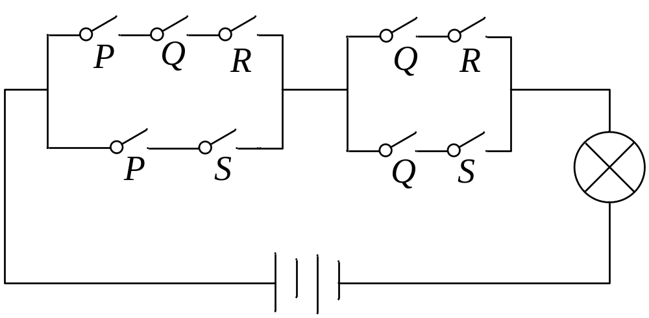
五、等值演算的应用
例11 化简如下图所示的电路图。
解：根据命题联接词的定义，串联电路对应联接词“∧”，并联电路对应联接词“∨”，所以电路图可表示为命题公式：
((P∧Q∧R)∨(P∧S))∧((Q∧R)∨(Q∧S))

Slide 34
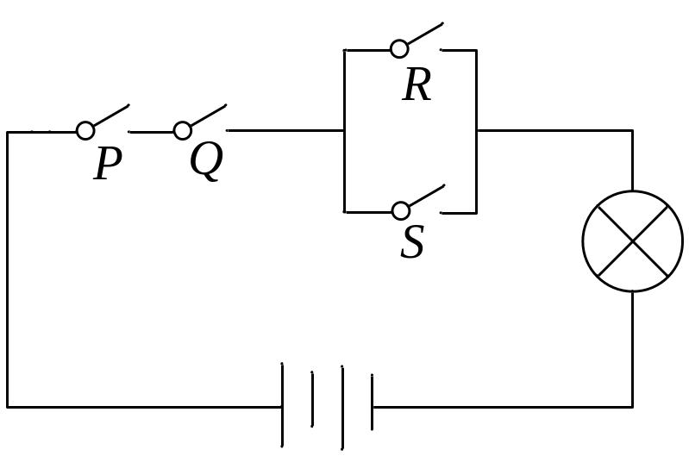
五、等值演算的应用
化简公式：
((P∧Q∧R)∨(P∧S))∧((Q∧R)∨(Q∧S))
⇔ (((P∧Q∧R)∨P)∧((P∧Q∧R)∨S))∧(Q∧(R∨S))
⇔ (P∧((P∧Q∧R)∨S))∧(Q∧(R∨S))
⇔ (((P∧Q∧R)∨(P∧S))∧Q)∧(R∨S)
⇔ ((P∧Q∧R)∨(P∧S∧Q))∧(R∨S)
⇔ ((P∧Q)∧(R∨S))∧(R∨S)
⇔ P∧Q∧(R∨S)
根据如上化简的命题公式还原对应的电路图即为所求。

Slide 35
五、等值演算的应用
例12 化简如下图所示的某程序语言的流程图。
分析：从程序流程图可知，该程序最终是在什么情况下执行X和在什么情况下执行Y，根据命题联接词的定义，可得：
执行X的条件：(A∧B∧C)∨(A∧¬B∧C)∨
(¬A∧C)
执行Y 的条件：(A∧B∧¬C)∨(A∧¬B∧¬C)∨(¬A∧¬C)
则程序的化简即为以上命题公式是否有与之逻辑等价的形式更简单的命题公式。

Slide 36
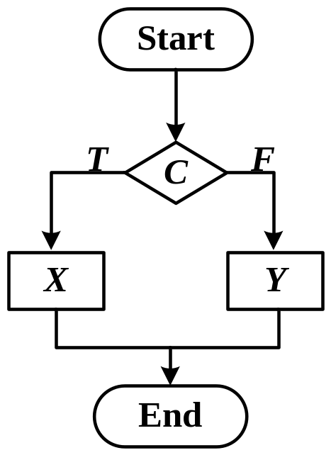
五、等值演算的应用
解：执行X的条件可化简为：
(A∧B∧C)∨(A∧¬B∧C)∨(¬A∧C)
⇔ ((A∧C)∧(B∨¬B))∨(¬A∧C)
⇔ (A∧C)∨(¬A∧C) ⇔ (A∨¬A)∧C⇔ C
执行Y 的条件可化简为：
(A∧B∧¬C)∨(A∧¬B∧¬C)∨(¬A∧¬C)
⇔ ((A∧¬C)∧(B∨¬B))∨(¬A∧¬C)
⇔ (A∧¬C)∨(¬A∧¬C)
⇔ (A∨¬A)∧¬C ⇔ ¬C
因此，原程序流程图简化后的流程图如右图所示。

Slide 37
小结与作业
  小结
  1. 命题公式的概念、赋值（解释）、命题公式真值表
  2. 命题公式分类：永真公式、可满足公式和永假公式
  3. 命题公式的等值式的概念、基本等值式
  4. 命题公式及等值演算的应用
了解命题公式的概念(命题公式、赋值、成真赋值和成假赋值)和公式真值表的构造方法。能熟练地作公式真值表。理解永真公式，可满足公式和永假公式概念，掌握其判别方法。理解命题公式等值的概念。能熟练应用基本等值式及置换规则进行等值演算。掌握命题公式及等值演算的应用。
作业
P159-160 4.7 ⑤⑨，4.9 ②，4.10 ②，4.11 ⑥，4.12 ⑦⑧，
4.13，4.14

Slide 38

THE END, THANKS!

